Slide 1
Vannkvalitet og fiskens miljø
22.11.22

Slide 2
Vannkvalitet
Betingelse for stabil og effektiv produksjon i akvakultur
Ulike oppdrettsarter har ulike krav
Må etterligne artens naturlige forhold i best mulig grad
Eks. flekksteinbit slutter å vokse ved for lav temp eller laksen slutter å hele sår
Hensyn til miljøkrav
Ulike utviklingsstadier har ulike toleranseområder
Egg og larver er ømfintlig

Slide 3
Ulike vannkvalitetsfaktorerer virker inn på hverandre, kan føre til synergieffekt (lavt oksygeninnhold og høyt karbondioksid gir forsterkende effekt på fisken) eller antagonisk effekt (høyt innhold kalk har reduserende effekt på giftvirkninger av noen metaller)
Hver art har forskjellige toleranse- og optimumsområde
Toleranseområde = Det temperaturområde en bestemt art kan leve ( Øvre grense kalle maksimumsgrensen og nedre kalles minimumsgrensen. Grenseverdiene innebærer at andre miljøfaktorer er optimale)
Optimumsområde= den temp. vi bør forsøke å holde med minst mulige variasjoner
Letalområde = utenfor toleranseområde. Fisken kan dø
Indikatorer på fiskevelferden, men kan ikke stoles blindt på (fisk kan tilpasses til en viss grad)

Slide 4
Krav om å sikre fisken ett godt vannmiljø (Akvakulturloven)
Mer intensiv oppdrett har ført til økt behov for vannbehandling- og overvåkning
Mye i landbasert oppdrett
Avansert utstyr og kontinuerlig logging/måling
Krav til personell og vedlikehold av utstyr (kalibrering)
Kan kombinere målinger av flere miljøfaktorer i samme instrument
Miljøstasjon (trådløs logging av temp, vind, oksy., strøm og bølger)
Sensorer kan også kobles til kamera og kan flyttes

Slide 5
Oppgave
Oppgave: finn toleranseområde, optimumsområde og letalområde for laks (20 min)

Slide 6
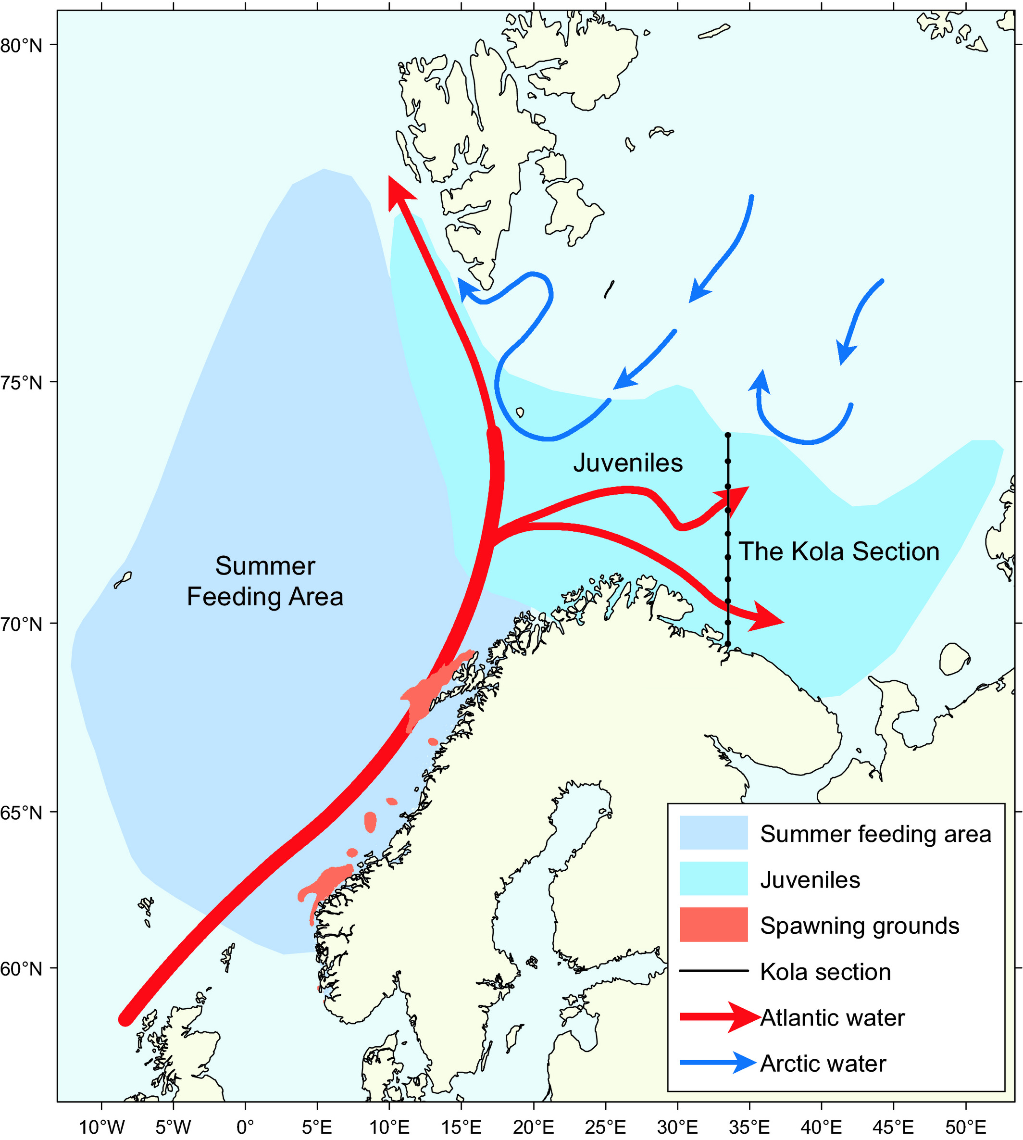
Strøm og sirkulasjon
To essensielle havstrømmer (golfstrømmen og den nordatlantiske strømmen)
Fører varme og saltinnhold, gunstige temp for fiskeoppdrett
Østersjøen frakter brakkvann (mindre saltholdig). Sørlandet kan grunnet lavt salt og lave temp på vinteren is på sjøen. Utfordrer oppdrett. Temp kan bli for høy om vinteren.
Kyststrømmen (blir mer saltholdig jo lengre nord, blander seg med atlanterhavvannet)
Blandingen fører til at temp. og saltholdighet utjevner seg mellom overflate og dypet. Vannmassene blir mer stabile så danner seg ikke lett is i sjøen i vest-norge og nord-norge

Slide 7
Videoer
https://www.youtube.com/watch?v=UUcaWfVXrDA
https://www.youtube.com/watch?v=_etzGXW7xuo

Slide 8
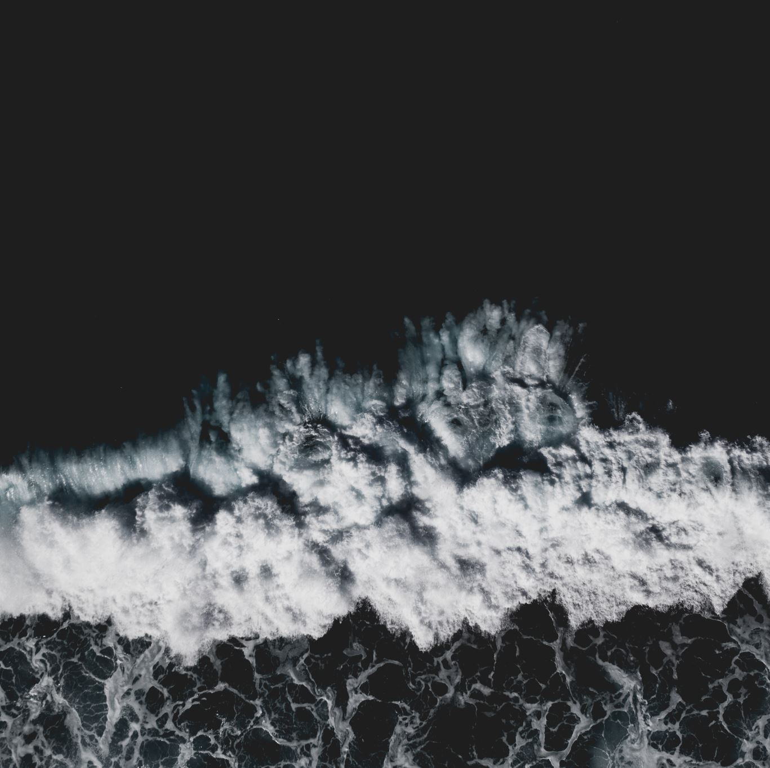
Tidevannsstrøm
Flo og fjære
Tiltrekningskrefter mellom sola, månen og jorda
Faste perioder (to høyvann og to lavvann på døgnet)
Forskjell fra steder hvor merkbart forskjeller på tidevann er
Lista/Lindesnes, tretti cm
Narvik opptil 3,5 m
Øker jo lengre nord du kommer
Hvorfor må vi ta hensyn til tidevannsstrømmer når arbeidsoperasjoner blir utført på ett oppdrettsanlegg

Slide 9
Bunntopografi
Hvordan havbunnen ser ut
Bunnhyller under oppdrettsanlegg kan bli ett oppsamlingspunkt for organisk materiale. Brytes ikke dette raskt nok ned eller får tilført nok oksygen kan giftstoffer dannes gjennom anaerob nedbrytning
Tredimensjonalt kart over bunnforhold brukes når man skal finne ny lokalitet, tegning av selv anlegget, forankring og fortøyninger.

Slide 10
Temperatur
Kaldest vann sør og nord i landet (vinteren)
Gjennomsnittstemp for Finnmark er 10grader c på sommeren
Skagerrak 17grader (kritisk temp for oppdrett av laks)
Mer varmekjære arter kan være egnet slik som hummer
Vekselvarme virveldyr (veksler kroppstemp med omgivelser)
Fysiologiske prosesser går saktere ved lav temp.
Går opp ved høye temp. inntil et visst terskelnivå

Slide 11
Temperaturkrav
Toleranse- og optimumstemp varierer gjennom livssyklusen til en art
Lakserogn og plommesekkyngel tåler temp ned mot null grader, men i oppdrett må den ikke komme over 8grader
Høy temp kan føre til feilutvikling som skeiv ryggsøyle, pukkelrygg og plommesekkavsnøring (delt i to deler som hindrer opptak av føde)
Optimumstemp:
-Startfôring 12-14 grader
-Yngelt og smolt 12-14 grader
-Voksen laks 15-16 grader
Minimumstemp for laks ca. -0,5 grader (dannes iskrystaller i blod og vevsvæske)
Maksimumtemp for laks ca.24-25 grader (løslighet av oksygen, for ikke tilferdstilt oksygenbehovet (18-20 grader blir satt i oppdrett)
Temp. påvirker varighet på smoltvinduet (høyere temp. etter smoltifisering gjør at den raskere må ha utsett sjøvann for å unngå desmolitifisere)
Hvis fisken desmoltifiserer må de vente til fiske resmolitifiserer (ingen salg på smolt, kan føre til økonomisk tap)
Temp påvirker også kjønnsmodning. Settefiskanleggs intensiv fôring for å få ettåringer kan opplever kjønnsmodning fremfor smotifisering= dverghanner.
Sirkulasjon av overflatevann og bunnvann. Stagnasjon når vannet holder seg i ro, for eksempel ved ising (sirkulasjonen slutter)

Slide 12
Oppgave
Hvorfor er det viktig å ha god vannkvalitet i oppdrett?
Hva heter de to havstrømmene som går langs norskekysten?
Hvordan påvirker strømmene saltholdighet og temperatur i sjøen?
Hva har strømmene å si for oppdrettsmulighetene langs kysten?
Søk på internett og finn årsakene til at det er tidevann. Finn tidevannsforskjellene i Norge?
Lag et sammendrag av artikkelen under.
https://www.barentswatch.no/artikler/vare-viktige-havstrommer/

Slide 13
Gasser i vann
Gasser fra lufta, er oppløst i vann (andel avhenger av flere forhold)
Det er store forskjeller på hvor løselige gasser er i væsker, og det avhenger både av trykk og temperatur. Når temperaturen stiger, vil løseligheten avta. Trykkets innflytelse er beskrevet ved Henryloven, som sier at løseligheten ved en gitt temperatur er proporsjonal med gassens trykk over væsken.
Løselighet av gass blir uttrykt ved gassens løslighetskoefissient (volumet av en gass ( i milliliteer) som er løst i èn liter vann ved en atmosfæres trykk (760 mm Hg) og en bestemt temp.
Løslighetn av nitrogengass er omentren halvparten av oksygengass

Slide 14
Gasser i vann – temperatur, saltholdighet, partialtrykk eller deltrykk
Løselighet øker ved synkende temp.
Eksempel fra boken: Kaldt glass blir i et rom i en times tid. Når temp. øker, samler gassene seg i vannet i bobler på innsiden av veggen i glasset.
Løselighet avtar ved økende saltholdighet
Løst mer oksygen i ferskvann enn i saltvann ved samme temp
Hvis ren oksygen blir tilført et kar, løser det mye mer gass enn om det er luft som blir tilført. Det skyldes at volumprosenten av oksygen i lufta er ca. 21%, dermed blir partialtrykket 21% av en atmosfæres trykk, det vil si 0,21atm
For hver tiende meter øker trykket med 1atm, så på ti meters trykk er trykket 1atm på overflaten + 1atm ekstra per ti meter dyp = 2atm
https://www.youtube.com/watch?v=ZK4Fm53PWB8

Slide 15
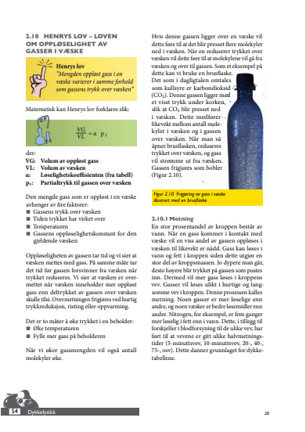

Slide 16
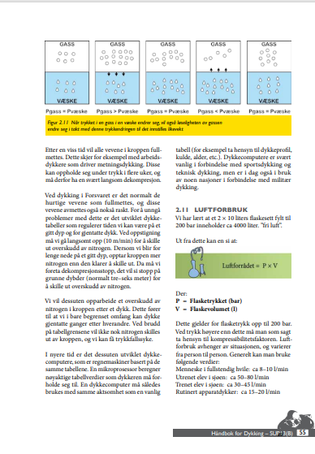

Slide 17


